Slide 1
3조 홈페이지 제안서
All About Clothes

Slide 2
목 차
1. 제작 배경 및 목적
2. 프로젝트 소개
3. 서비스 구현 방향
4. 프로젝트 일정

Slide 3
1. 제작 배경 및 목적

Slide 4
1. 제작 배경 및 목적 <3조>는 더조은IT컴퓨터학원 수업 경험을 바탕으로 친근하고 편리하며, 유연한 시스템 구축에 노력하였습니다.
1. 쇼핑몰 사이트를 직접 개발하여 웹과 서버의 통신 과정 이해
2. 클라이언트와 서버의 역할을 나누어 직접 경험
3. MVC 기법의 이해를 돕기 위해 servlet구조로 개발

Slide 5
2. 프로젝트 소개

Slide 6
2. 프로젝트 소개 All About Clothes 의류 쇼핑몰
1. 사용자의 편의성
▪ 안내 및 구성을 직관적이고 명료하게 분류하여 쉽게 원하는 정보를 얻을 수 있도록 구현
2. 트렌디한 디자인
▪ 최신의 트렌디한 상징성을 표현할 수 있는 디자인 적용 및 이미지 활용
3. 접근성, 표준성
▪ 웹접근성, 웹표준성, 웹호환성 준수하여 모든 사용자가 동등하게 사용할 수 있는 사이트 구축
4. 관리의 효율성
▪ 상품관리를 할 수 있는 관리자 페이지 구축

Slide 7
2. 프로젝트 소개 팀원소개
[조장] 윤장걸 Back-End
사용자 서비스 구현
발표
[팀원] 천윤지 Back-End
관리자 서비스 구현
PPT 작성
내역서(DB 설계, 클래스 구조, 프로세스 설계)
일정표 작성
[팀원] 오진우 Front-End
화면 디자인
로고 디자인
회의록 작성
[팀원] 강명인 Front-End
화면디자인 이미지
자료조사

Slide 8


2. 프로젝트 소개 로고 디자인 소개

Slide 9
3. 서비스 구현 방향

Slide 10
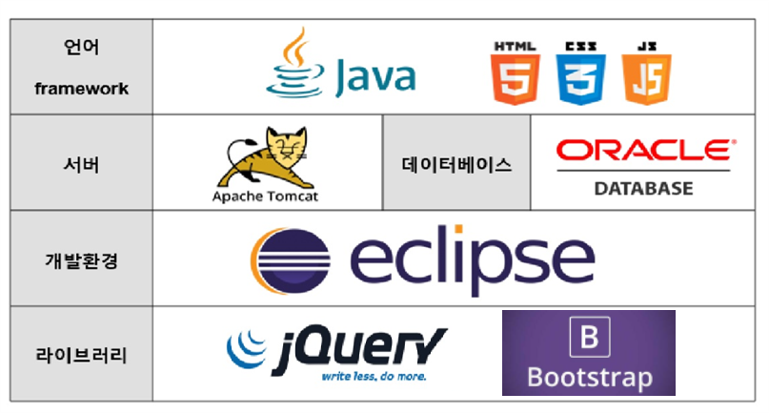
3. 서비스 구현 방향 개발환경

Slide 11
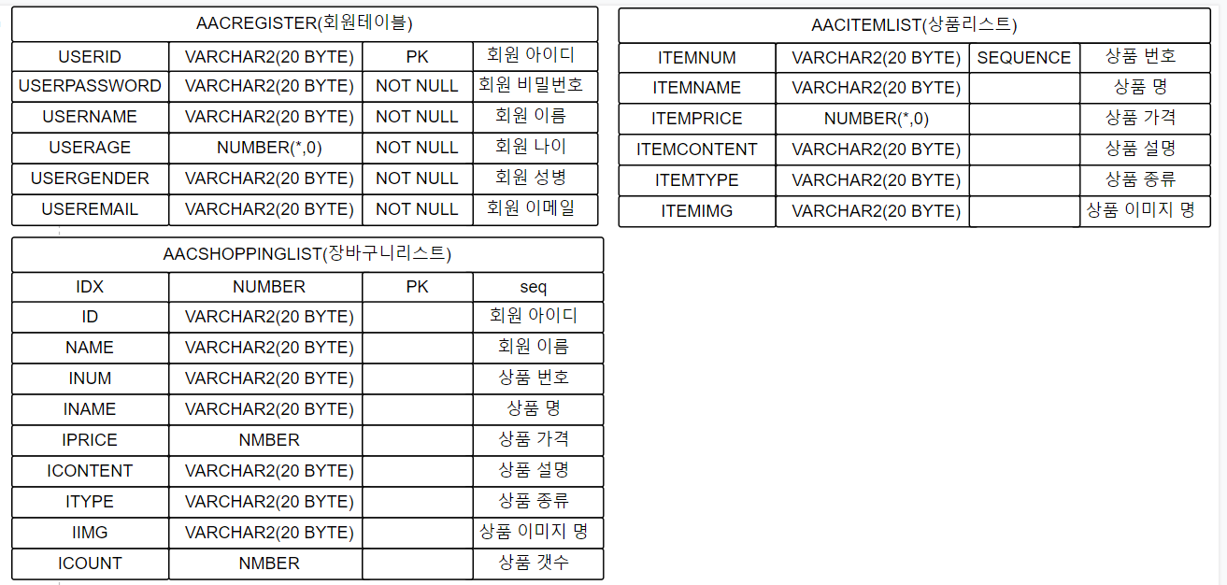
3. 서비스 구현 방향 DB 설계도

Slide 12
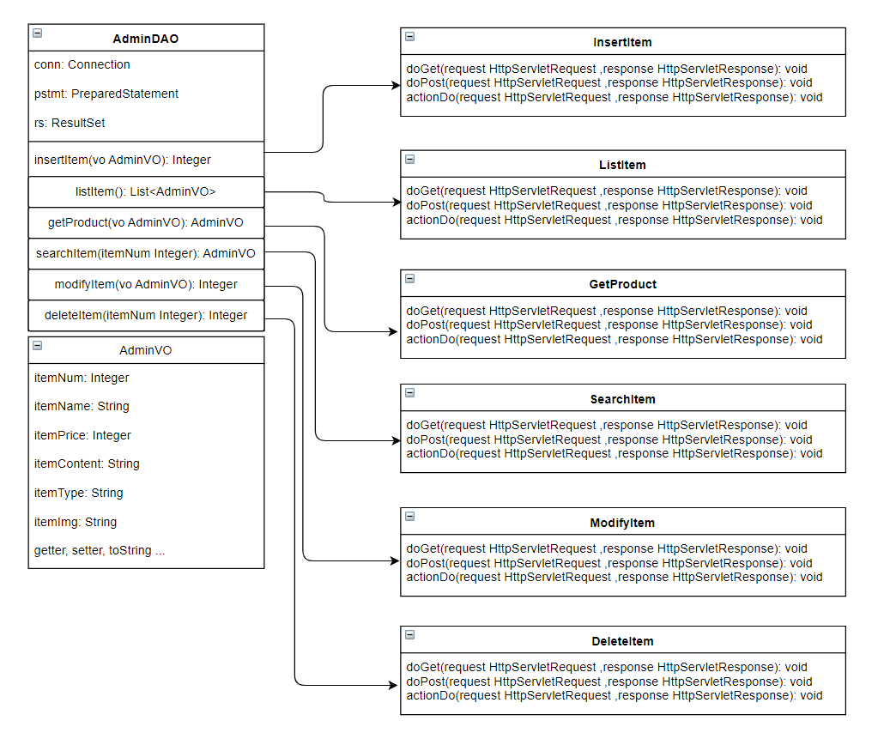
3. 서비스 구현 방향 클래스 구조설계도 <관리자>

Slide 13
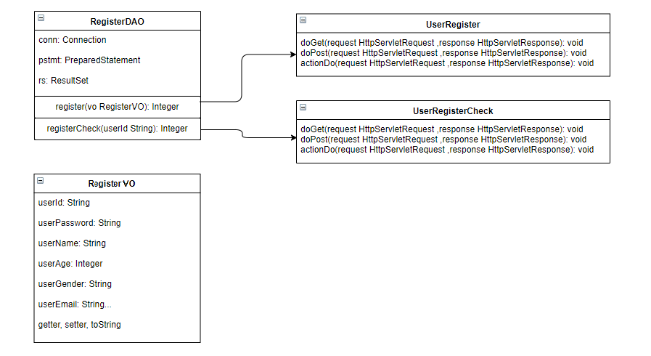
3. 서비스 구현 방향 클래스 구조설계도 <사용자>

Slide 14
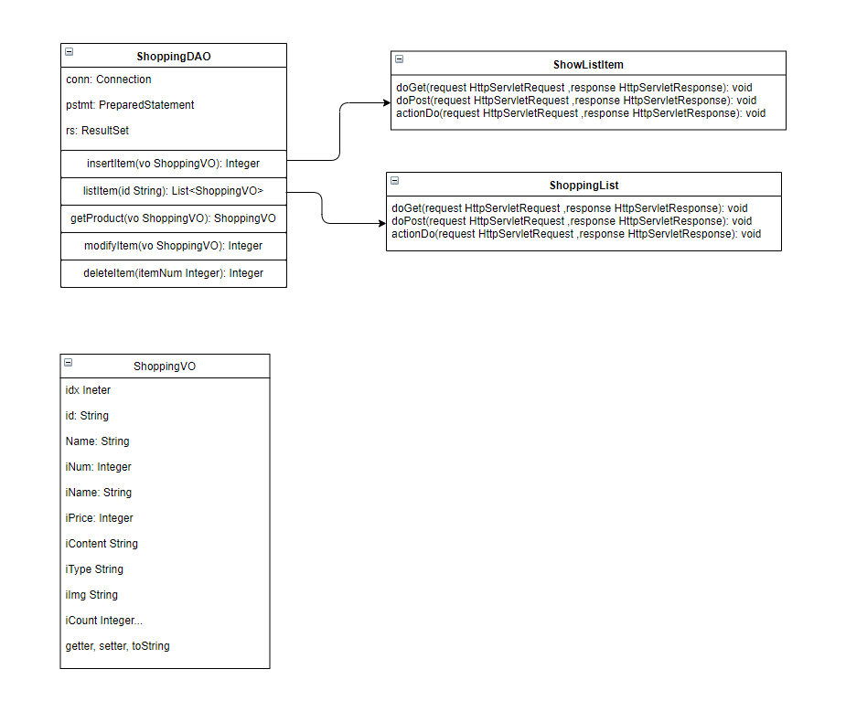
3. 서비스 구현 방향 클래스 구조설계도 <쇼핑리스트>

Slide 15
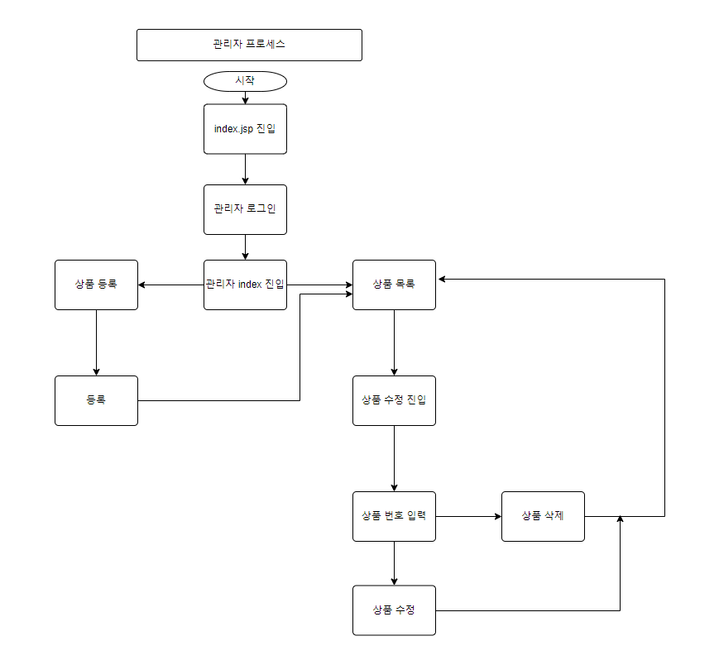
3. 서비스 구현 방향 프로세스 <관리자>

Slide 16
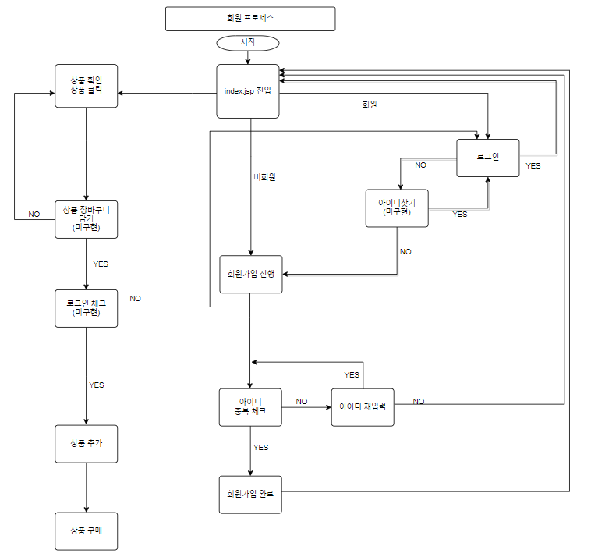
3. 서비스 구현 방향 프로세스 <사용자>

Slide 17
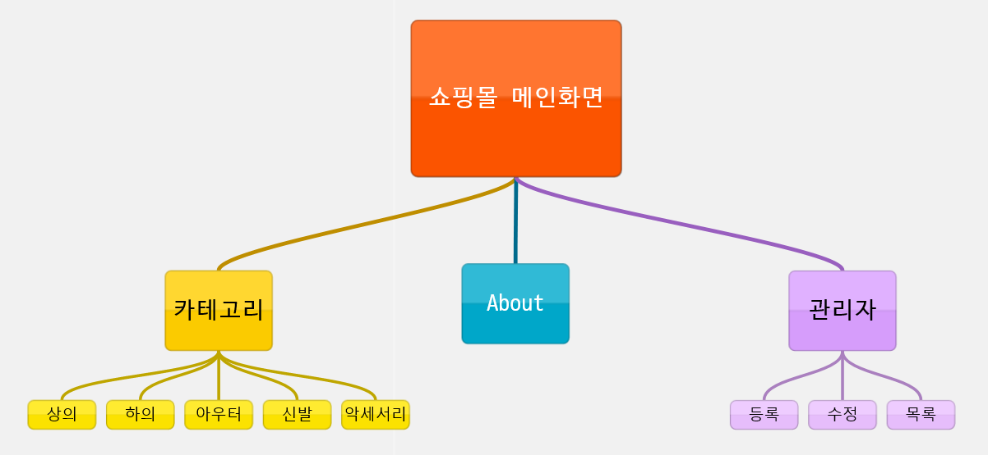
3. 서비스 구현 방향 기능 구성도

Slide 18
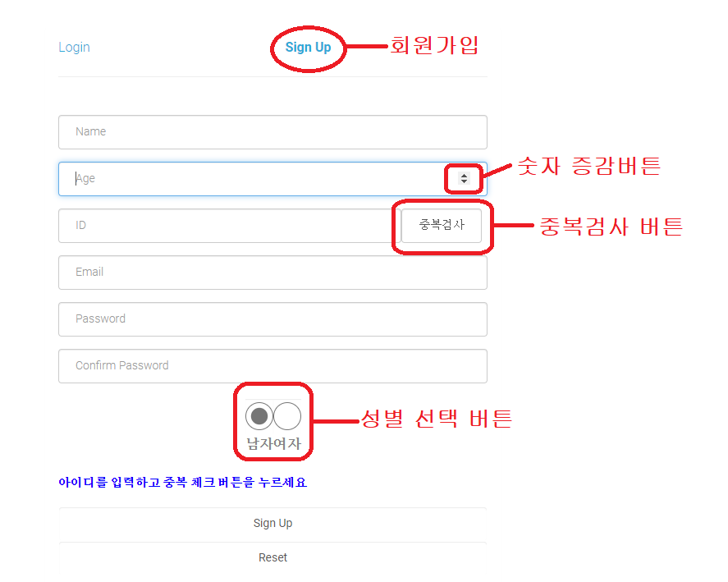
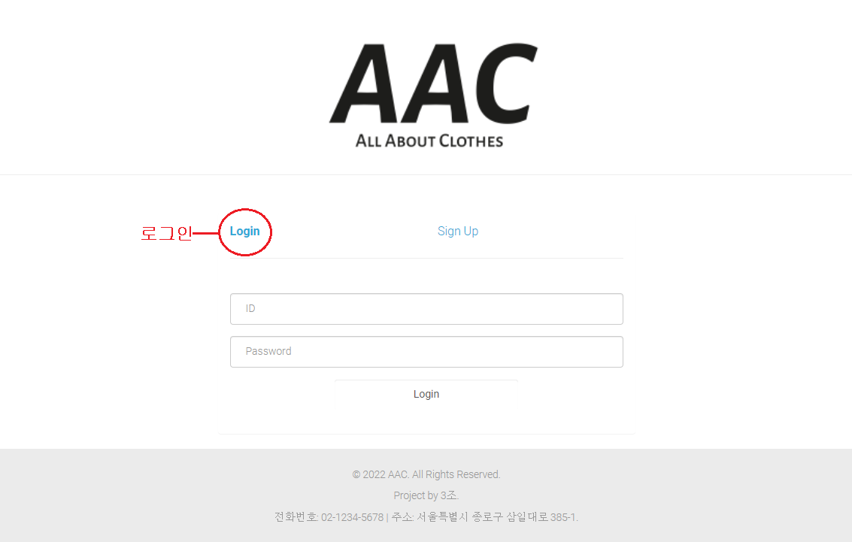
3.서비스 구현 방향 로그인 및 회원가입
로그인 화면
회원가입 화면

Slide 19
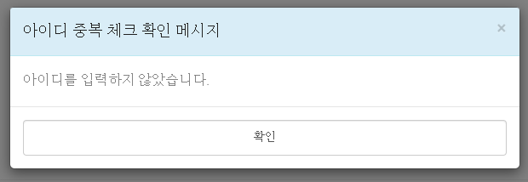
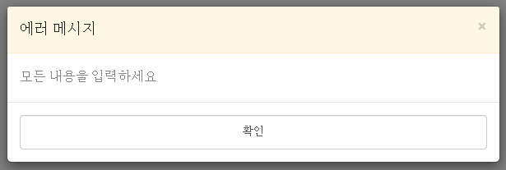
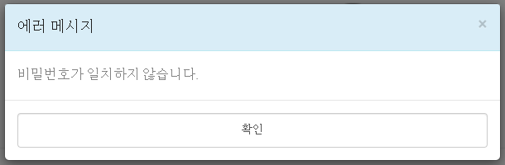
3.서비스 구현 방향 회원 가입 안내창
중복체크
아이디 입력확인 안내창 ←
→ 내용 입력 안내창
비밀번호 불일치 안내창 ←

Slide 20
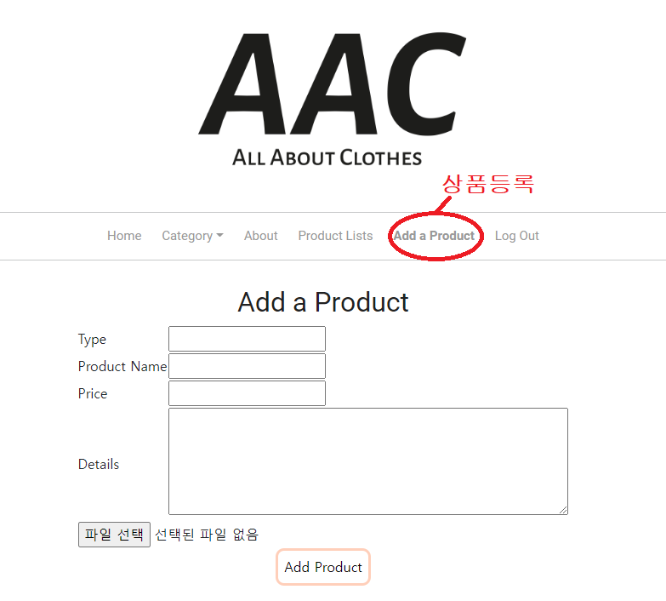
3.서비스 구현 방향 관리자 페이지 상품등록

Slide 21
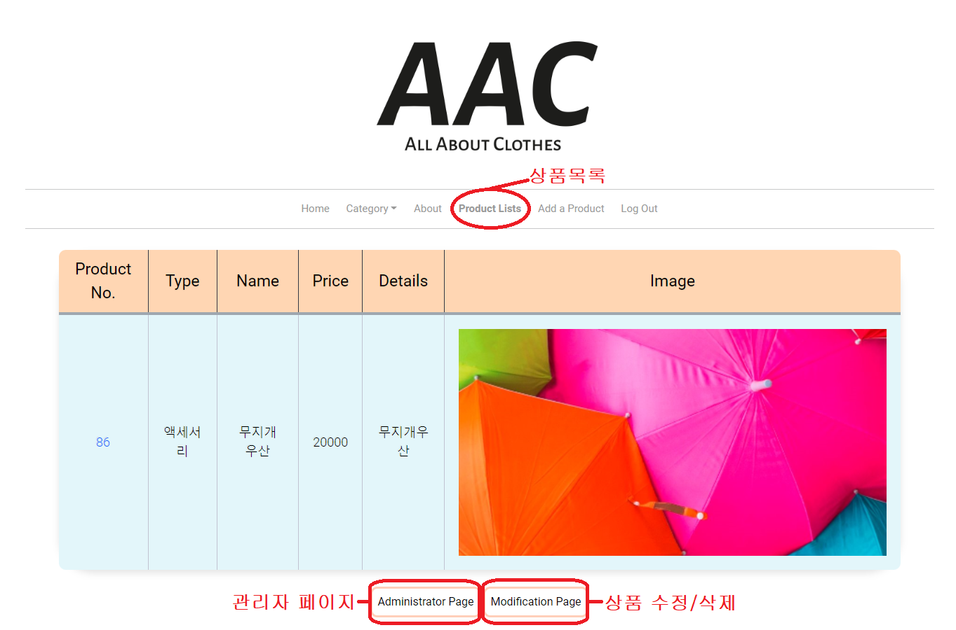
3.서비스 구현 방향 관리자 페이지 상품목록

Slide 22
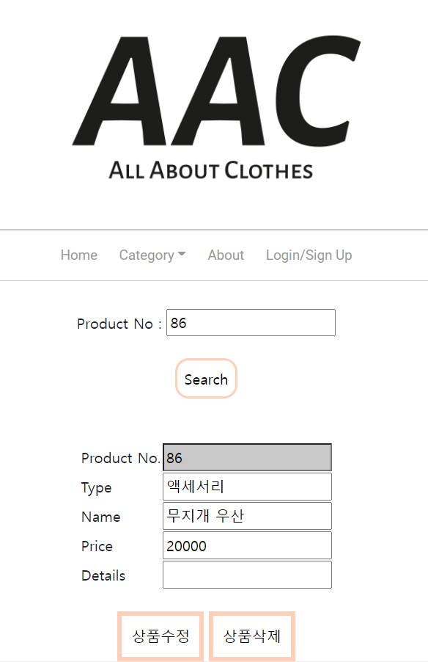
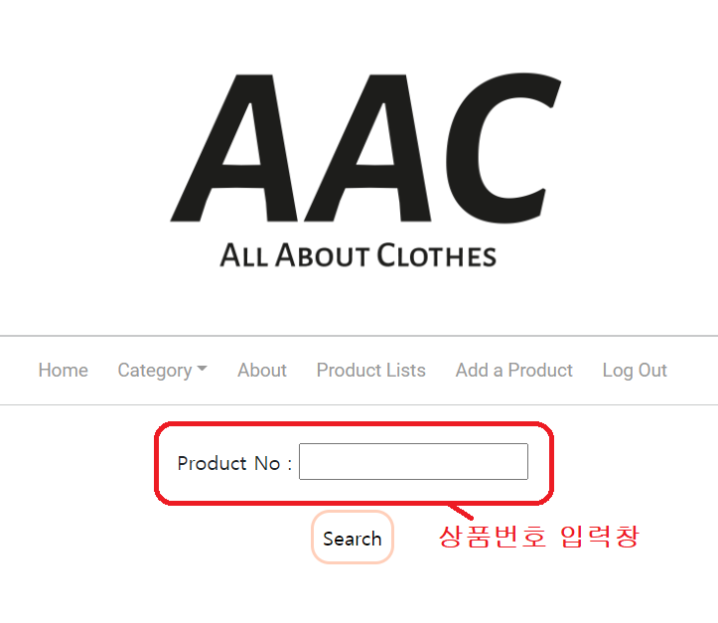
3.서비스 구현 방향 관리자 페이지 상품 수정/삭제

Slide 23
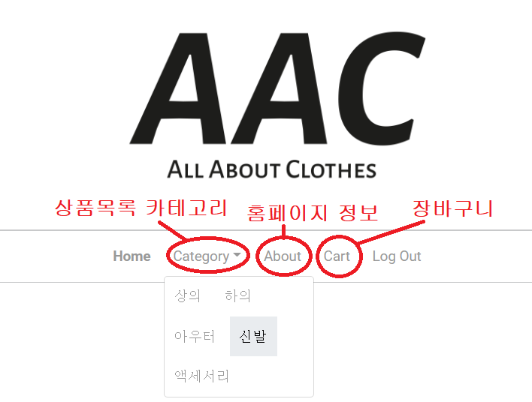
3.서비스 구현 방향 사용자 페이지 네비게이션

Slide 24
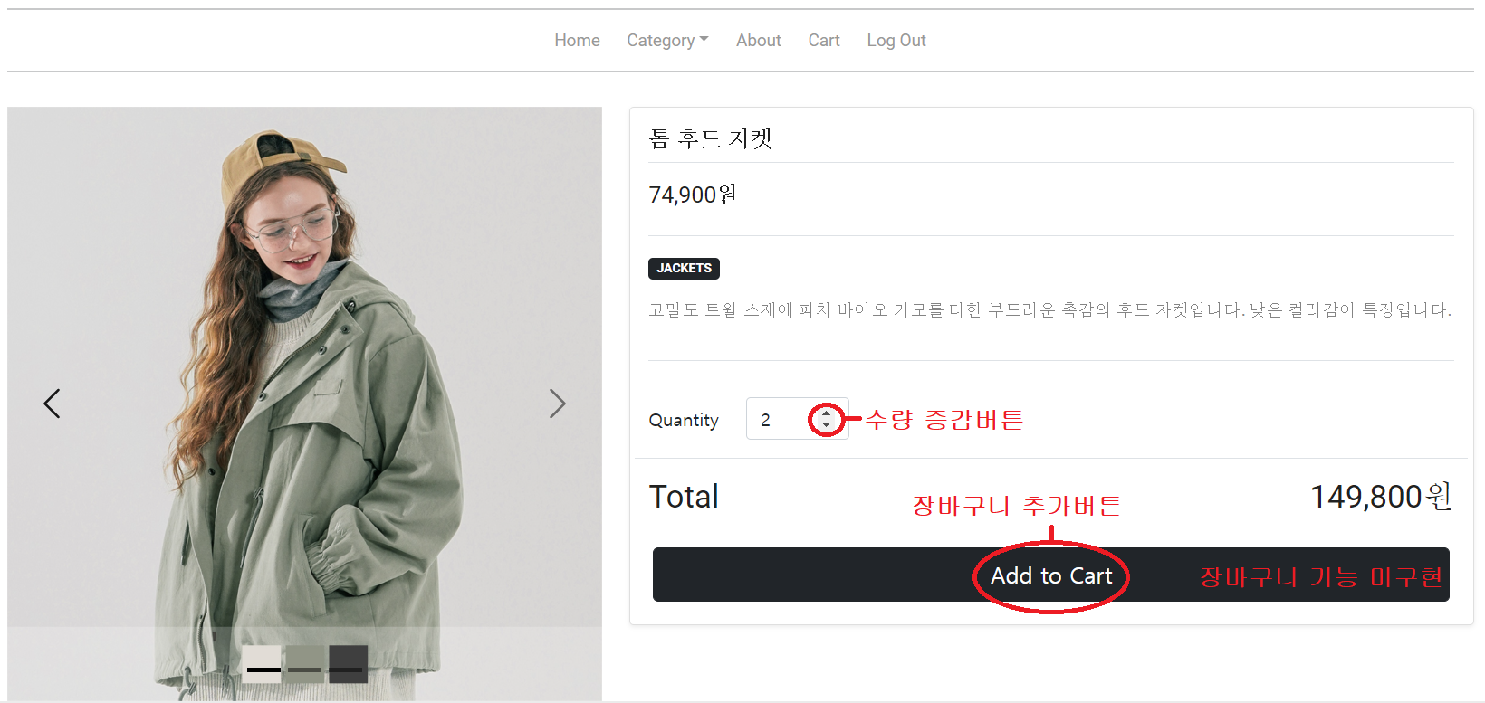
3.서비스 구현 방향 사용자 페이지 상품정보화면

Slide 25
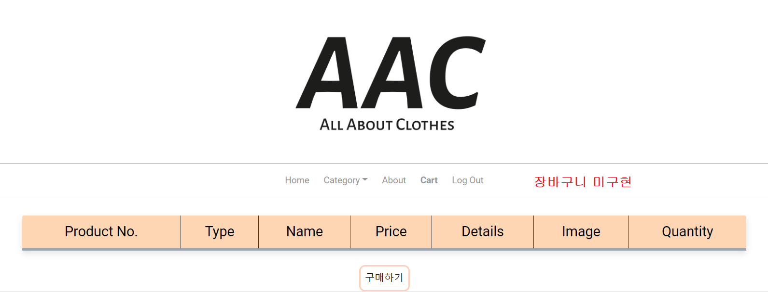
3.서비스 구현 방향 사용자 페이지 장바구니

Slide 26
4. 프로젝트 일정

Slide 27
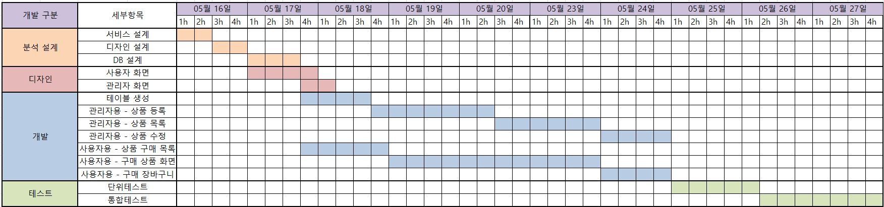
4. 프로젝트 일정 일정표

Slide 28
감사합니다.

